Slide 1
Nhóm 8 Đề tài: Thiết kế ứng dụng chỉnh sửa hình ảnh
Sinh viên thực hiện:
Bùi Quang Đạt MSV: 2020601626
Bùi Mạnh Đình MSV: 2020601906

Slide 2
Nội dung thuyết trình
1. Tổng quan các thư viện
3. Tổng quan về đề tài
2. Phân tích Demo Github
4. Hướng phát triển của đề tài

Slide 3
Tổng quan về các thư viện
1

Slide 4
Thư viện OpenCV
OpenCV là kho lưu trữ các mã nguồn mở được dùng để xử lý hình ảnh, phát triển các ứng dụng đồ họa trong thời gian thực.
OpenCV là tên viết tắt của open source computer vision library
Cung cấp một số lượng lớn các mã xử lý phục vụ cho quy trình của thị giác máy tính hay các learning machine khác.
Thư viện OpenCV được phát hành với giấy phép BDS. Do đó các dịch vụ nó cung cấp là hoàn toàn miễn phí và được hạn chế tối đa các rào cản thông thường.
Ra đời năm 1999

Slide 5
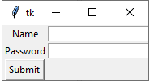
Thư viện Tkinter
Thư viện Tkinter là một bộ công cụ được tích hợp sẵn để xây dựng giao diện người dùng đồ họa (GUI).
Tkinter có sẵn trong cài đặt của Python.
Tkinter cung cấp các thành phần như cửa sổ, nút, nhãn, ô nhập liệu, hộp chọn, v.v., cùng với các phương thức và sự kiện để điều khiển và tương tác với giao diện người dùng.

Slide 6
Thư viện PIL:
Thư viện PIL (Python Imaging Library) là một thư viện mã nguồn mở cho Python, được sử dụng rộng rãi để xử lý hình ảnh.
PIL cung cấp các công cụ và chức năng để mở, chỉnh sửa, và lưu trữ hình ảnh trong Python.
Thư viện Numpy:
Thư viện NumPy là một thư viện mã nguồn mở quan trọng trong Python, được sử dụng rộng rãi trong việc xử lý dữ liệu số học và thực hiện các phép toán trên mảng và ma trận.

Slide 7
Phân tích Demo GitHub
2

Slide 8
Demo Github
import cv2 image = cv2.imread("demo.jpg")
# Chuyển đổi hình ảnh thành màu xám và hình ảnh nghịch đảo grey_img = cv2.cvtColor(image, cv2.COLOR_BGR2GRAY) invert = cv2.bitwise_not(grey_img)
# Áp dụng bộ lọc ảnh để làm mịn blur = cv2.GaussianBlur(invert, (21, 21), 0) invertedblur = cv2.bitwise_not(blur) sketch = cv2.divide(grey_img, invertedblur, scale=256.0)
#Lưu hình ảnh cv2.imwrite("grey.png", grey_img) cv2.waitKey(0) cv2.destroyAllWindows()

Slide 9
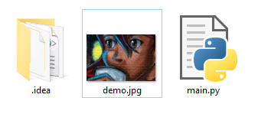
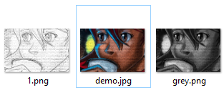
Kết quả
Trước khi chạy Code:
Sau khi hoàn thành:

Slide 10
Tổng quan về đề tài
3

Slide 11
Mục đích đề tài
Thiết kế ứng dụng cho phép người dùng chọn các thao tác:
Áp dụng các bộ lọc khác nhau cho phép chỉnh sửa hình ảnh.
Cho phép người dùng thêm văn bản vào hình ảnh.
A
C
Tính năng điều chỉnh các thông số làm mịn hình ảnh.
Xóa bỏ được các tính năng chỉnh sửa ảnh để thực hiện thao tác khác.
T
X

Slide 12
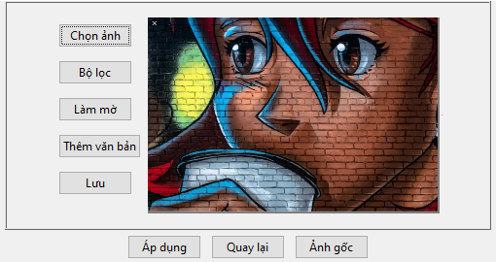
Giao diện cho ứng dụng
Tải hình ảnh lên
Sử dụng các bộ lọc
Thực hiện làm mờ, làm mịn ảnh
Thêm kí tự vào ảnh
Lưu ảnh sau khi chỉnh sửa
Lưu các thao tác đã chỉnh sửa
Xóa thao tác vừa sử dụng
Đưa ảnh về trạng thái ban đầu

Slide 13
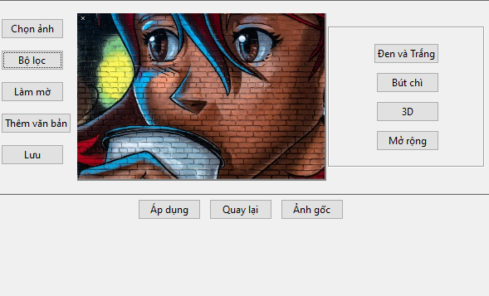
Giao diện Bộ lọc bao gồm các phương thức chỉnh sửa ảnh như:
Đen và Trắng
Bút chì
3D
Mở rộng

Slide 14
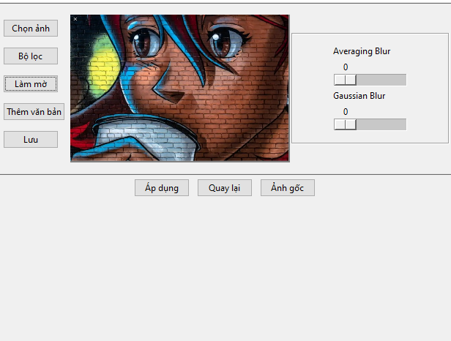
Giao diện Làm mịn hình ảnh gồm 2 phương thức chính là:
Averaging Blur
Gaussian Blur

Slide 15
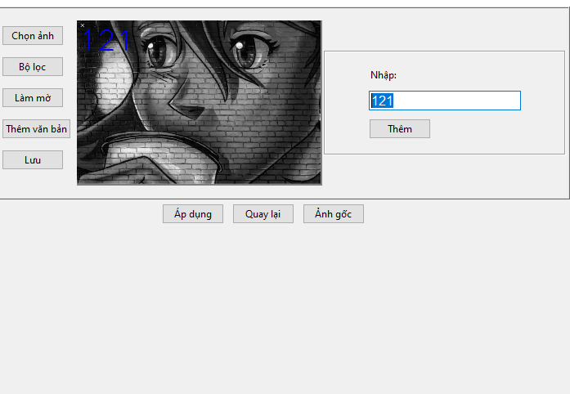
Giao diện Thêm văn bản:
Tạo cơ chế cho phép người dùng nhập văn bản.
Ví dụ như để thực hiện việc ghi chú hoặc thêm văn bản lên ảnh.

Slide 16
Hướng Phát Triển của đề tài
4

Slide 17
Hướng phát triển
Tối ưu hóa giao diện hiện tại: Tối ưu hóa vị trí của các chức năng và nút bấm để người dùng dễ dàng truy cập, thêm các hình nền giao diện, màu sắc cho các Button.
Mở rộng tính năng: Thêm các tính năng như thay đổi kích thước ảnh, vẽ trên ảnh, cắt ảnh, xoay và lật ảnh.
Tích hợp công cụ AI và Machine Learning: Có thể sử dụng các thuật toán AI để cải thiện chất lượng ảnh, nhận diện đối tượng, loại bỏ nhiễu, hoặc tạo ra các tính năng mới sử dụng Machine Learning.

Slide 18
Thanks!
Any questions?

